Slide 1

chapter2：信息的表示和处理
bits-int-float
教师：

Slide 2

计算机系统2
2.1 信息存储
目录
CONTENTS
2.2 整数表示
2.3 整数运算
2.4 浮点数

Slide 3
1
2.1 信息存储
大多数计算机使用8位的块，或者字节，作为最小的可寻址的内存单位。

Slide 4
“万物皆位”
例如：基数为2的表示法
表示15213₁₀为11101101101101₂
表示1.20₁₀为1.0011001100110011[0011]…₂
表示1.5213 X 10⁴为1.1101101101101₂ X 2¹³
每一位都是0/1
通过各种方式编码/解释比特集
计算机决定做什么（指令）
表示、操作数字、集合、字符串等
为什么？----易于电子实现
易储存
在有噪声和不准确的电线上可靠传输
0
1
0
1.1V
0.9V
0.2V
0.0V

Slide 5
2.1.1 十六进制表示法
对于位模式的描述来说，二进制表示法过于冗长，十进制表示法与位模式的互相转换很麻烦。替代的方法是，以16为基数（十六进制数），来表示位模式。
字节Byte = 8 bits
二进制：000000002 ~ 111111112
十进制: 010 to 25510
Hex
Decimal
Binary
0
0
0000
1
1
0001
16进制 0016 to FF16
数字：‘0’ ~ ‘9’ 以及 ‘A’ ~ ‘F’
FA1D37B16 的 C语言表示（0x开头）：
0xFA1D37B
0xfa1d37b
2
2
0010
3
3
0011
4
4
0100
5
5
0101
6
6
0110
7
7
0111
8
8
1000
9
9
1001
A
10
1010
B
11
1011
C
12
1100
D
13
1101
E
14
1110
F
15
1111

Slide 6
2.1.1 十六进制表示法
十六进制转换为二进制：
通过展开每个十六 进制数字，将其转换为二进制格式
十六进制数0x173A4C
一
1 | 7 | 3 | A | 4 | C
0001 | 0111 | 0011 | 1010 | 0100 | 1100
二
二进制转换为十六进制：
首先将二进制数字分为每4位一组来转换为十六进制。如果位总数不是4的倍数，最左边的一组可以少于4位，前面用0补足。
二进制数1111001010110110110011
0011 | 1100 | 1010 | 1101 | 1011 | 0011
3 | C | A | D | B | 3

Slide 7
2.1.1 十六进制表示法
十六进制转换为十进制：
用相应的16的幂乘以每个十六进制数字。
十六进制数0x7AF，对应的十进制数为
三
7*16²+10*16+15=7*256+10*16+15=1967
四
十进制转换为十六进制：
将一个十进制数字x转换为十六进制，可以反复地用16除x，得到一个商q和一个余数r，也就是x=q*16+r。然后用十六进制数字表示的r作为最低位数字，通过对q反复进行上述过程得到剩下的数字。
十进制数314,156：
314156=19634*16+12（C）
19634=1227*16+2（2）
1227=76*16+11（B）
76=4*16+12（C）
4=0*16+4（4）
转换为十六进制数为：0x4CB2C

Slide 8
2.1.1 十六进制表示法
练习题
—进制转换
将0x39A7F8转换为二进制
将1110 0110 0111 0011转换成16进制
将0x3A转换成10进制
将113转换成16进制和2进制
—运算
计算0x503c+0x12
计算1001+1011

Slide 9
2.1.2 数据的大小
对于一个字长为w位的机器而言，虚拟地址的范围为0~2^{w} -1，程序最多访问2^{w}个字节。
字（word）
每种结构的计算机都有固定长的二进制位作为一个字，用于指明整数和指针数据的标称大小（normal size）。属于硬件概念，常见的有32位和64位字长两种。
C语言数据大小在两种机器上略有不同。
数据类型int32_t和int64_t，分别为4个字节和8个字节。
C Data Type | Typical 32-bit | Typical 64-bit | x86-64
char | 1 | 1 | 1
short | 2 | 2 | 2
int | 4 | 4 | 4
long | 4 | 8 | 8
float | 4 | 4 | 4
double | 8 | 8 | 8
long double | − | − | 10/16
pointer | 4 | 8 | 8
X86指令中的数据类型
硬件架构相关
1/2/4/8字节整数，4/8字节浮点数

Slide 10
2.1.3 寻址和字节顺序
寻址
变量x的值为0x01234567，存储的起始地址为0x100，不同的机器类型的字节顺序如下所示：
程序寻址——逻辑地址、虚地址
以数据的第一个字节为地址
大端法
字节顺序
大端法： Sun, PPC Mac, Internet
最高有效字节在前面
小端法：x86
最低有效字节在前面
双端法：将处理器配置成小端或大端两种的
机器运行。
0x100
0x101
0x102
0x103
01
23
45
67
01
23
45
67
小端法
0x100
0x101
0x102
0x103
67
67
45
45
23
23
01
01
Notes:
任何时候，计算机上都存在一个程序能够产生的地址集合，我们称之为地址范围。这个范围的大小由CPU的位数决定，例如一个32位的CPU，它的地址范围是0~0xFFFFFFFF (4G),而对于一个64位的CPU，它的地址范围为0~0xFFFFFFFFFFFFFFFF (64T).这个范围就是我们的程序能够产生的地址范围，我们把这个地址范围称为虚拟地址空间，该空间中的某一个地址我们称之为虚拟地址。与虚拟地址空间和虚拟地址相对应的则是物理地址空间和物理地址，大多数时候我们的系统所具备的物理地址空间只是虚拟地址空间的一个子集。这里举一个最简单的例子直观地说明这两者，对于一台内存为256M的32bit x86主机来说，它的虚拟地址空间范围是0~0xFFFFFFFF（4G）,而物理地址空间范围是0x000000000~0x0FFFFFFF（256M）。
这里有一个虚拟内存的概念，虚拟内存(virtual memory)是对整个内存（不要和机器上插那条对上号）的抽像描述。他是相对于物理内存来讲的，能直接理解成“不直实的”，“假的”内存，例如，一个0x08000000内存地址，他并不对就物理地址上那个大数组中0x08000000 - 1那个地址元素；之所以是这样，是因为现代操作系统都提供了一种内存管理的抽像，即虚拟内存（virtual memory）。进程使用虚拟内存中的地址，由操作系统协助相关硬件，把他“转换”成真正的物理地址。这个“转换”，是所有问题讨论的关键。有了这样的抽像，一个程序，就能使用比真实物理地址大得多的地址空间（拆东墙，补西墙，银行也是这样子做的），甚至多个进程能使用相同的地址。不奇怪，因为转换后的物理地址并非相同的。
物理地址，CPU地址总线传来的地址，由硬件电路控制（现在这些硬件是可编程的了）其具体含义。物理地址中很大一部分是留给内存条中的内存的，但也常被映射到其他存储器上（如显存、BIOS等）。在没有使用虚拟存储器的机器上，虚拟地址被直接送到内存总线上，使具有相同地址的物理存储器被读写；而在使用了虚拟存储器的情况下，虚拟地址不是被直接送到内存地址总线上，而是送到存储器管理单元MMU，把虚拟地址映射为物理地址。
线性地址（Linear Address）也叫虚拟地址(virtual address)是逻辑地址到物理地址变换之间的中间层。在分段部件中逻辑地址是段中的偏移地址，然后加上基地址就是线性地址。是一个32位无符号整数，可以用来表示高达4GB的地址，也就是，高达4294967296个内存单元。线性地址通常用十六进制数字表示，值得范围从0x00000000到0xfffffff）程序代码会产生逻辑地址，通过逻辑地址变换就可以生成一个线性地址。如果启用了分页机制，那么线性地址可以再经过变换以产生一个物理地址。如果没有启用分页机制，那么线性地址直接就是物理地址。
逻辑地址是在有地址变换功能的计算机中,访内指令给出的地址 (操作数) 叫逻辑地址,也叫相对地址，也就是是机器语言指令中，用来指定一个操作数或是一条指令的地址。要经过寻址方式的计算或变换才得到内存储器中的实际有效地址即物理地址。一个逻辑地址由两部份组成，段标识符: 段内偏移量。段标识符是由一个16位长的字段组成，称为段选择符。其中前13位是个索引号，后面3位包含一些硬件细节 。
CPU将一个逻辑地址转换为物理地址，需要进行两步：首先将给定一个逻辑地址（其实是段内偏移量，这个一定要理解！！！），CPU要利用其段式内存管理单元，先将为个逻辑地址转换成一个线程地址，再利用其页式内存管理单元，转换为最终物理地址。这样做两次转换，的确是非常麻烦而且没有必要的，因为直接可以把线性地址抽像给进程。之所以这样冗余，Intel完全是为了兼容而已（Intel为了兼容，将远古时代的段式内存管理方式保留了下来，x86体系的处理器刚开始时只有20根地址线，寻址寄存器是16位。我们知道16位的寄存器可以访问64K的地址空间，如果程序要想访问大于64K的内存，就需要把内存分段，每段64K，用段地址+偏移量的方式来访问，这样使20根地址线全用上，最大的寻址空间就可以到1M字节，这在当时已经是非常大的内存空间了。）。

Slide 11
1 #include <stdio.h>
2
3 typedef unsigned char *byte_pointer;
4
5 void show_bytes(byte_pointer start, int len) {
6 int i;
7 for (i = 0; i < len; i++)
8 printf(" %.2x", start[i]);
9 printf("\n");
10 }
11
12 void show_int(int x) {
13 show_bytes((byte_pointer) &x, sizeof(int));
14 }
15
16 void show_float(float x) {
17 show_bytes((byte_pointer) &x, sizeof(float));
18 }
19
20 void show_pointer(void *x) {
21 show_bytes((byte_pointer) &x, sizeof(void *));
22 }
2.1.3 寻址和字节顺序
我们用一个C语言程序
来帮助展示字节顺序：
指针强制类型转换，这个强制类型转换告诉编译器，程序应该把这个指针看成指向一个字节序列而不是一个原始数据类型的对象。
确定对象使用的字节数
确定对象使用的字节数
确定对象使用的字节数

Slide 12
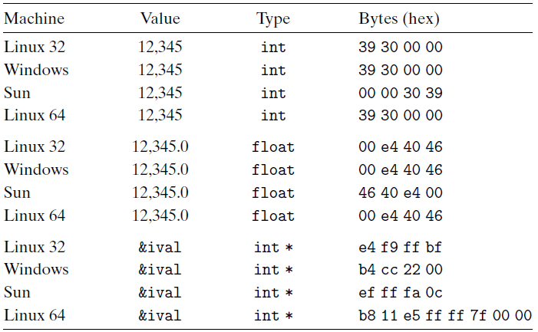
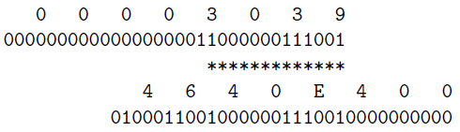
2.1.3 寻址和字节顺序
在以下不同的机器上运行上述程序，
Linux 32: 运行 Linux的Intel IA32 处理器。
Windows: 运行Windows 的Intel IA32 处理器。
Sun: 运行Solaris的Sun Microsystems SPARC 处理器。
Linux 64: 运行 Linux的Intel x86-64 处理器。
结果如图：
我们可以看出，尽管int型和float型都是对
数值12345编码，但是它们有截然不同的
字节模式：整型为0x0000,3039
浮点型为0x4640，E400

Slide 13
2.1.4 表示字符串和代码
字符串被编码为一个以null（其值为0）结尾的字符数组，每个字符以其ASCII表示。
“123456”字符串在内存中记录为“31 32 33 34 35 00”。
习题：下面对show_bytes的调用将输出什么结果？
const char *s=“abcdef”
show_bytes((byte_pointer)s,strlen(s)); ‘a’-’z’的ASCII 码为0x61-0x7A
使用机器语言编码表示
二进制编码是不兼容的
以下机器代码是右边程序在示例机器上的所生成的：
2.1.5 表示代码
1 int sum(int x, int y) {
2 return x + y;
3 }
Linux 32: 55 89 e5 8b 45 0c 03 45 08 c9 c3
Windows: 55 89 e5 8b 45 0c 03 45 08 5d c3
Sun: 81 c3 e0 08 90 02 00 09
Linux 64: 55 48 89 e5 89 7d fc 89 75 f8 03 45 fc c9 c3

Slide 14
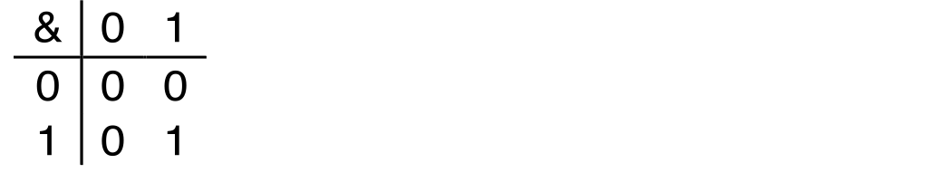
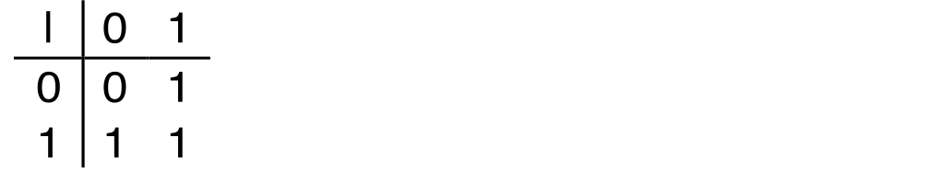
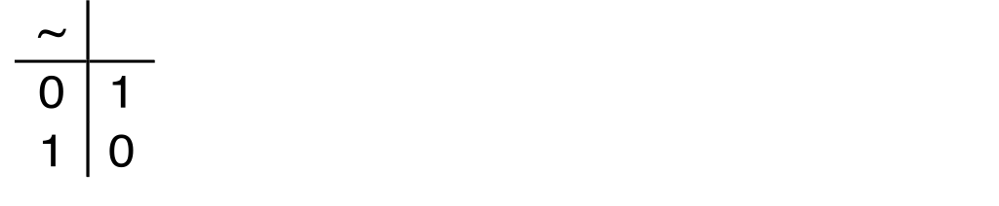
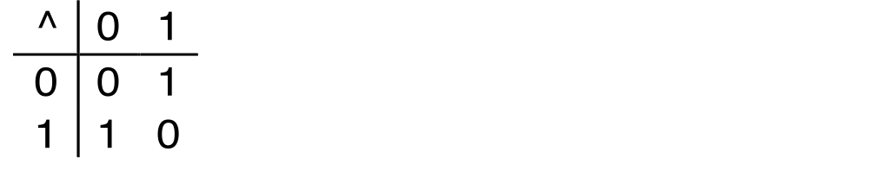
2.1.6 布尔代数简介
以二元集合{0，1}或{TRUE(真)，FALSE(假)}基础上定义的代数
逻辑运算AND: & ^
逻辑运算NOT: ~ ￢
逻辑运算XOR: ^ ⊕
逻辑运算OR: ∨ |
布尔代数运算：
“位向量”的扩展
假设a、b表示向量[a_{w−1}, a_{w−2}, . . . , a₀] and [b_{w−1}, b_{w−2}, . . . , b₀]，
则a&b为w位的向量，且第i各元素为a_{i}&b_{i}

Slide 15
2.1.7 C语言中的位级运算
使用符号： NOT（取反）为: ~
AND（与）为: &
OR（或）为:|
XOR（异或）为:^
C 表达式 二进制表示 二进制结果 16进制结果
~0x41 ~[0100 0001] [1011 1110] 0xBE
~0x00 ~[0000 0000] [1111 1111] 0xFF
0x69&0x55 [0110 1001] & [0101 0101] [0100 0001] 0x41
0x69|0x55 [0110 1001] | [0101 0101] [0111 1101] 0x7D
如上所示，确定一个位级表达式结果的最好方法，就是将十六进制的参数扩展成二进制表示并执行二进制运算，然后再转换为十六进制。

Slide 16
2.1.8 C语言中的逻辑运算
C语言中提供了一组逻辑运算符||、&&和！，分别对应于OR、AND和NOT 运算。
设x和y的值分别为0x66和0x39, 求x&!y, x&&~y
逻辑运算
位级运算
所有非零的参数都表示TRUE
VS
特殊情况下参数被限制为0或1才与逻辑运算相同
参数零表示FALSE
位级运算需对每一个二进制位都进行运算，结果与两者都有关
返回1来表示结果为TRUE
返回0来表示结果为FALSE
表达式 结果
!0x41 0x00
!0x00 0x01
!!0x41 0x01
0x69 && 0x55 0x01
0x69 || 0x55 0x01
第一个参数值能确定表达式的结果，不会对第二个参数求值。

Slide 17
2.1.9 C语言中的移位运算
在Java中，x>>k会将x算数右移k个位置，而x>>>k会对x做逻辑右移。
移位运算：向右或者向左移动位模式。
符号： << 及 >> 加数字表示移动的位数
移位运算从左至右是可结合的，x<< y<< z等价于（x<<y）<< z。
逻辑右移和算术右移：
——逻辑右移在左端补k个0（对无符号数使用）
——算数右移在左端补k个最高有效位的值 （大多数编译器/机器组合对有符号数使用）
移位运算 参数1及结果 参数2及结果
参数 x [01100011] [10010101]
x << 4 [00110000] [01010000]
x >> 4 (逻辑) [00000110] [00001001]
x >> 4 (算术) [00000110] [11111001]
对32位的数据类型，求1<<2+3<<4,
（512）
最高有效位为1

Slide 18
2
2.2整数表示
本节描述用位来编码整数的两种不同的方式：一种只能表示非负数，另一种能够表示负数、零和正数。

Slide 19
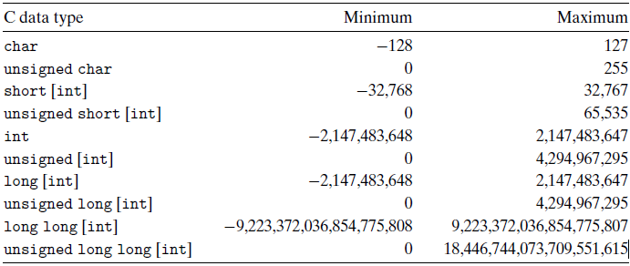
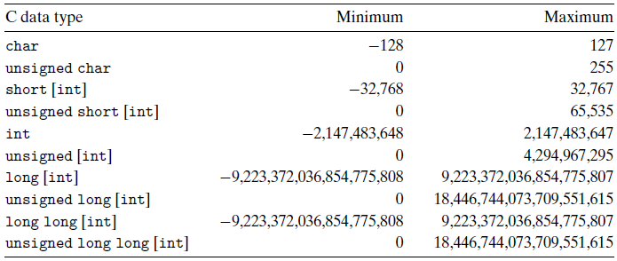
2.2.1 整型数据类型
C语言支持多种整型数据类型——表示有限范围的整数。
每种类型用关键字指定大小（char、long、short），用unsigned声明为非负数，或者默认为负数。
唯一一个与机器相关的取值范围是大小指示符long（64位机器用8个字节，32位用4个字节）。
负数范围比正数大1。
32位系统 64位系统

Slide 20
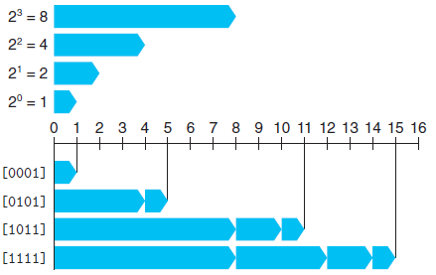
2.2.2 无符号数的编码
每个介于0~2^{w}-1之间的数都有唯一一个w位的值编码，即无符号数编码的唯一性。
无符号数编码的定义：
其中，w表示该整型数据类型有w位。
函数B2U（X）是一个双射。
无符号数的编码范围：
UMin=0
000…0
UMax =2^{w} – 1
111…1
B2U4([0001]) = 0 . 23 + 0 . 22 + 0 . 21 + 1 . 20 = 0 + 0 + 0 + 1 = 1
B2U4([0101]) = 0 . 23 + 1 . 22 + 0 . 21 + 1 . 20 = 0 + 4 + 0 + 1 = 5
B2U4([1011]) = 1 . 23 + 0 . 22 + 1 . 21 + 1 . 20 = 8 + 0 + 2 + 1 = 11
B2U4([1111]) = 1 . 23 + 1 . 22 + 1 . 21 + 1 . 20 = 8 + 4 + 2 + 1 = 15

Slide 21
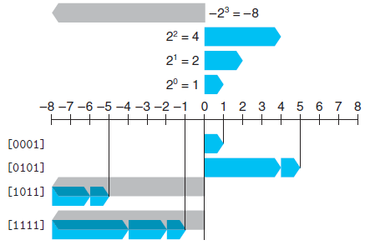
2.2.3 补码编码
每个介于-2^{w-1}-1~2^{w-1}-1之间的数都有唯一一个w位的值编码，即补码编码的唯一性。
补码编码的定义：
其中，最高有效位x_{w-1}为符号位。
函数B2T（X）是一个双射。
补码的编码范围：
TMin = –2^{w–1}
100…0
TMax =2^{w–1} – 1
011…1
B2T4([0001]) = −0 . 23 + 0 . 22 + 0 . 21 + 1 . 20 = 0 + 0 + 0 + 1 = 1
B2T4([0101]) = −0 . 23 + 1 . 22 + 0 . 21 + 1 . 20 = 0 + 4 + 0 + 1 = 5
B2T4([1011]) = −1 . 23 + 0 . 22 + 1 . 21 + 1 . 20 = −8 + 0 + 2 + 1 = −5
B2T4([1111]) = −1 . 23 + 1 . 22 + 1 . 21 + 1 . 20 = −8 + 4 + 2 + 1 = −1

Slide 22
小tips：
题目：求一个负数的补码表示。
例如，求-7的补码（4位机器）
2⁴+（-7）=9=8+1=(1001)₂
因此，-7的补码编码为1001

Slide 23
2.2.4 有符号数和无符号数之间的转换
T2U
U2T
x
T2B
B2U
ux
ux
U2B
B2T
x
X
X
保持相同的位模式
保持相同的位模式
C语言允许强制类型转换
相同字长的类型转换，数值可能改变，但不改变“位模式”
在0 ≤x <2^{w−1}范围内, U2B_{w}和T2B_{w}产生相同的位模式（最高位为0）
对于最高位为1的位模式，两者有差别
4位数据，将 -1转换为对应的无符号数。

Slide 24
Bits
0000
0001
0010
0011
0100
0101
0110
0111
1000
1001
1010
1011
1100
1101
1110
1111
Signed
0
1
2
3
4
5
6
7
-8
-7
-6
-5
-4
-3
-2
-1
Unsigned
0
1
2
3
4
5
6
7
8
9
10
11
12
13
14
15
右图为四位编码的无符号数和有符号数之间的相互转换情况，可以看出，从0000~0111，无符号数和有符号数的数值是一样的。当最高位为1时，无符号数由对应的有符号数的数值加上16得到。
=
+/- 16

Slide 25

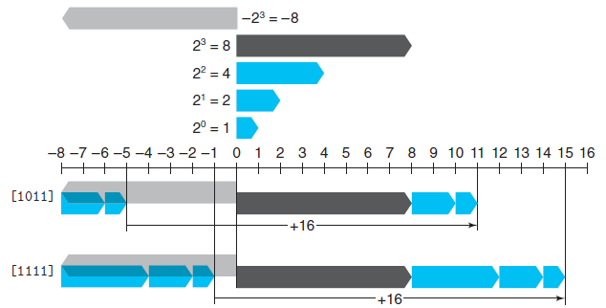
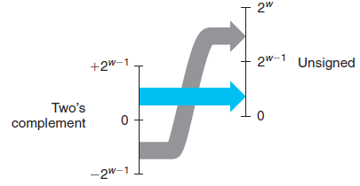
补码转换为无符号数:
考察两者位模式的差异：B2U_{w}(x) −B2T_{w}(x)= x_{w−1}(2^{w−1}−-2^{w−1}) = x_{w−1}2^{w}
有B2U_{w}(x) = x_{w−1}2^{w} + B2T_{w}(x).
对满足TMin_{w}≤x≤TMax_{w}的x有：

Slide 26

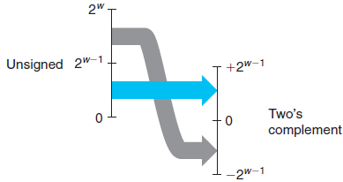
无符号数转换为补码：
考察两者位模式的差异：B2T_{w}(x) −B2U_{w}(x) = x_{w−1}(−2^{w−1}−2^{w−1}) = -x_{w−1}2^{w}
有B2T_{w}(x) =B2U_{w}(x) -x_{w−1}2^{w}.
对满足0≤u≤UMax_{w}的u有：

Slide 27
2.2.5 C语言中的有符号数与无符号数
常数
大多数情况下默认是有符号的
创建无符号常量必须加上后缀字符‘U’
0U, 4294967259U
类型转换
显示的强制类型转换就会导致转换发生：
int tx, ty;
unsigned ux, uy;
tx = (int) ux;
uy = (unsigned) ty;
赋值和过程调导致隐式转换：
tx = ux;
uy = ty;

Slide 28
表达式求值
如果在一条表达式中既有无符号数又有有符号数, 则有符号数隐式转换为无符号数
包含比较操作 <, >, ==, <=, >=
例如当 W = 32: TMIN = -2,147,483,648 , TMAX = 2,147,483,647
值1 值2 关系 类型
0 0U
-1 0
-1 0U
2147483647 -2147483647-1
2147483647U -2147483647-1
-1 -2
(unsigned)-1 -2
2147483647 2147483648U
2147483647 (int) 2147483648U
== unsigned
< signed
> unsigned
> signed
< unsigned
> signed
> unsigned
< unsigned
> signed

Slide 29
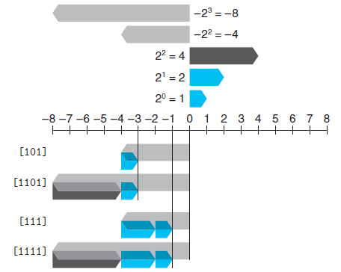
2.2.6 扩展一个数字的位表示
w
X
• • •
假如给定一个w位的数x，要求将其扩展到w+k位，如何做？
——无符号数的零扩展
——有符号数的符号扩展
将w=3的数[101]₂扩展为w=4的数，即[1101]₂
[101]₂=-3，符号扩展后[1101]₂=-3
将w=3的数[111]₂扩展为w=4的数，即[1111]₂
[111]₂=-1，符号扩展后[1111]₂=-1
short sx=-12345 /* cf c7*/
Int x=sx
ux=(Unsigned) sx
写出x和ux的16位二进制机器码
• • •
X ′
• • •
• • •
k
w

Slide 30
2.2.7 截断数字
将一个w位的数截断为k位数字时，丢弃高w-k位，得到一个新的数。截断一个数字可能会改变它的值。
——截断无符号数
x’=x mod 2^{k}
B2U_{k}([x_{k−1}, x_{k−2}, . . . , x₀]) = B2U_{w}([x_{w−1}, x_{w−2}, . . . , x₀]) mod 2^{k}
——截断补码数值
B2Tk([x_{k−1}, x_{k−2}, . . . , x₀]) = U2T_{k}(B2U_{w}([x_{w−1}, x_{w−2}, . . . , x₀]) mod 2^{k})
k
w
X
• • •
• • •
• • •
X ′
• • •

Slide 31
数字截断例子：
不改变符号
符号改变
-16 | 8 | 4 | 2 | 1
0 | 0 | 0 | 1 | 0
-16 | 8 | 4 | 2 | 1
0 | 1 | 0 | 1 | 0
2 =
10 =
 | -8 | 4 | 2 | 1
 | 0 | 0 | 1 | 0
 | -8 | 4 | 2 | 1
 | 1 | 0 | 1 | 0
2 =
-6 =
2 mod 16 = 2
10 mod 16 = 10U mod 16 = 10U = -6
-16 | 8 | 4 | 2 | 1
1 | 1 | 0 | 1 | 0
-16 | 8 | 4 | 2 | 1
1 | 0 | 1 | 1 | 0
-6 =
-10 =
 | -8 | 4 | 2 | 1
 | 1 | 0 | 1 | 0
 | -8 | 4 | 2 | 1
 | 0 | 1 | 1 | 0
-6 =
6 =
-6 mod 16 = 26U mod 16 = 10U = -6
-10 mod 16 = 22U mod 16 = 6U = 6

Slide 32
3
2.3整数运算
计算机运算的有限性可能使得两个正数想加得到一个负数，比较x<y和x-y<0得到不同的结果。

Slide 33

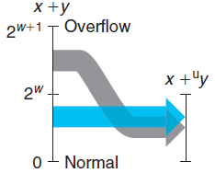
2.3.1 无符号加法
u
• • •
无符号整数加法
——操作数范围：0 ≤ x, y ≤ 2^{w} − 1
——和的范围：0≤ x + y ≤ 2^{w+1} − 2
——可表示范围：w位的加法操作和
可能需要w+1位来表示
——对满足0≤x，y<2^{w}的x和y有：
e.g., 4位数1001(9)+1100(12)=1, 0101
+
v
• • •
u + v
• • •
UAdd_{w}(u , v)
• • •
正常
溢出
标准的加法函数：
——忽略进位输出
实现模块化的算法
——s= UAdd_{w}(u , v) =u + v mod 2^{w}

Slide 34
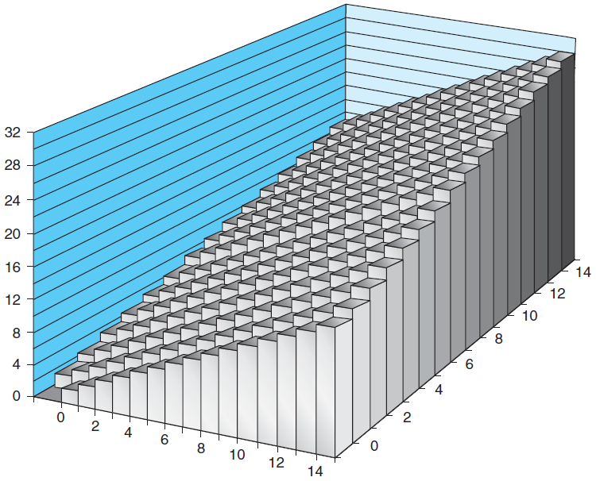
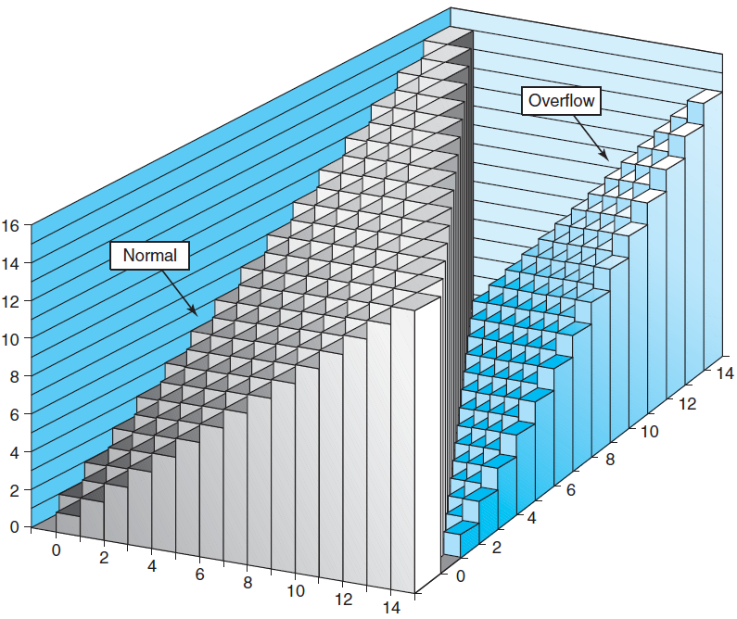
4-bit无符号加法
4-bit无符号加法结果
4-bit无符号加法“可表示”结果

Slide 35
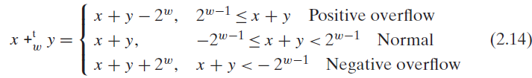
2.3.2 补码加法
u
• • •
有符号整数（补码）加法
——操作数范围：−2^{w−1} ≤ x, y ≤ 2^{w−1} − 1
——和的范围：− 2^{w} ≤ x + y ≤ 2^{w} − 2
——可表示范围：w位的加法操作和
可能需要w+1位来表示
——也使用无符号加法器：
将T2U^{w}(x)写成x_{w−1}2^{w} + x, 将T2U_{w}(y) 写成y_{w−1}2^{w} +y，根据 +_{w}^{u} 是模2^{w}属性：
x +_{w}^{t} y = U2T_{w}(T2U_{w}(x) +_{w}^{u} T2U_{w}(y))
= U2T_{w}[(x_{w−1}2^{w} + x + y_{w−1}2^{w} + y) mod 2^{w}]
= U2T_{w}[(x + y) mod 2^{w}]
——对满足-2^{w-1}≤x，y≤2^{w-1}-1的整数x和y有：
+
v
• • •
u + v
• • •
TAdd_{w}(u , v)
• • •

Slide 36
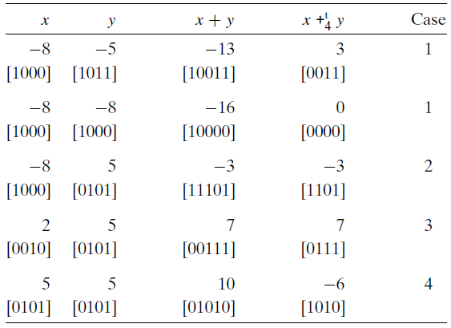
有符号加法和无符号加法有相同的位级的行为
——以下代码运行得到的结果为： s == t
int s, t, u, v;
s = (int) ((unsigned) u + (unsigned) v);
t = u + v
右图为补码加法的一些实例：
——通过执行运算数的二进制加法并将结果截断到4位，可以获得4位补码和的位级表示。

Slide 37
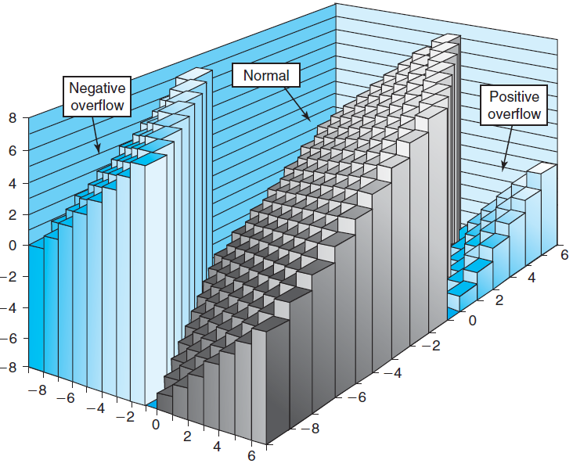
补码加法中的溢出：
——正溢出：如果x>0，y>0，而s≤0
——负溢出：如果x<0，y<0，而s≥0
0 111…1
2^{w}–1
PosOver
0 100…0
2^{w –1}–1
011…1
0 000…0
0
000…0
1 011…1
–2^{w –1}
100…0
1 000…0
–2^{w}
NegOver

Slide 38


2.3.3 补码的非
在C语言中，对于任意整数值x，计算表达式-x和~x+1得到的结果完全一样。
u
• • •
2.3.4 无符号乘法
*
v
• • •
u · v
• • •
• • •
UMult_{w}(u , v)
• • •

Slide 39
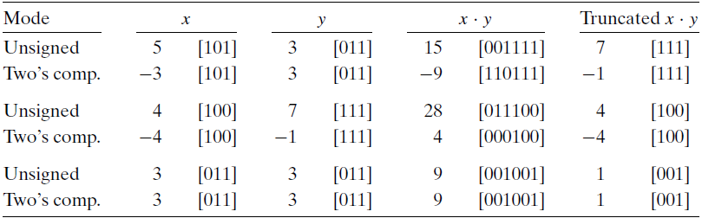
2.3.5 补码乘法
u
• • •
操作数: w 位
*
v
• • •
正确的结果: 2*w 位
u · v
• • •
• • •
丢弃 w 位: w 位
可表示范围内进行截断
TMult_{w}(u , v)
• • •

Slide 40




2.3.6 乘以常数
整数乘法比移位和加法的代价要大得多
以移位、加法和减法的组合来消除整数乘以常数的情况。
拆
计算x*14，14=2³+2²+2¹
替
编译器将乘法重写为（x<<4）+(x<<2)+（x<<1）
等
无论x是无符号还是有符号的，即使溢出，两种计算会得到一样的结果。

Slide 41
2.3.7 除以2的幂
u
•••
•••
Binary Point
无符号数的除法
u >> k 等价于 ⎣ u / 2^{k} ⎦
使用逻辑右移
/
2^{k}
0
•••
0
1
0
•••
0
0
u / 2^{k}
0
•••
0
0
•••
.
•••
⎣ u / 2^{k} ⎦
0
•••
0
0
•••

Slide 42
2.3.7 除以2的幂
x
Binary Point
有符号数的除法
x >> k 等价于 ⎣ x / 2^{k} ⎦
使用算术右移
当x＜0时出错
•••
•••
/
2^{k}
0
•••
0
1
0
•••
0
0
x / 2^{k}
0
•••
•••
.
•••
0
•••
•••

Slide 43
4
2.4浮点数
IEEE754浮点格式中数字的表示方式是重要的。

Slide 44


2.4.1 二进制小数
十进制
2^{i}
2^{i-1}
4
2
1
形式：d_{m}d_{m−1} . . . d₁d₀ . d₋₁d₋₂ . . . d_{−n}
定义：
示例：
12.34₁₀= 1×10¹ + 2×10⁰ +3×10⁻¹+4×10⁻²
• • •
bi | bi-1 | ••• | b2 | b1 | b0 | b-1 | b-2 | b-3 | ••• | b-j
形式：b_{m}b_{m−1} . . . b₁b₀ . b₋₁b₋₂ . . .b_{−(n−1)}b_{−n}
定义：
示例：
101.112 = 4 + 1 + 1/2 + 1/4
1/2
1/4
1/8
2^{-j}
• • •
二进制

Slide 45
限制 1
只能精确地表示形式为 x/2^{k}的数
其他有理数只能近似地表示
值 二进制表示
1/3 0.0101010101[01]…2
1/5 0.001100110011[0011]…2
1/10 0.0001100110011[0011]…2
限制 2
在w位中只设置一个二进制点
有限的数字范围 (非常小的数怎么表示? 非常大呢?)
增加二进制表示的长度可以提高表示的精度

Slide 46
2.4.2 IEEE浮点表示
数值形式: (–1)^{s} M 2E
符号位S决定数字是负数还是正数
尾数M的范围是 [1.0,2.0)
阶码的作用是对浮点数加权
编码：
一位单独的符号位直接写入s字段
exp 字段编码E（但不等于E）
frac 字段编码尾数M（但不等于M）
例子: 15213₁₀ = (-1)⁰ x 1.1101101101101₂ x 2¹³
s | exp | frac

Slide 47
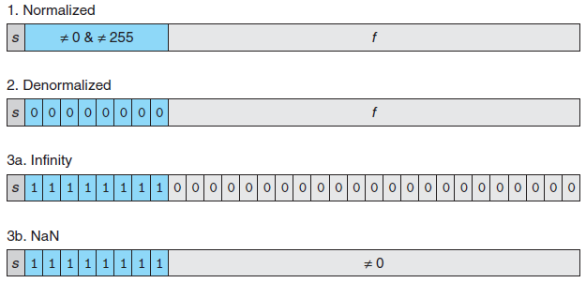
单精度: 32 位
双精度: 64 位
三种不同的编码情况：
s | exp | frac
1 | 8位 | 23位
s | exp | frac
1 | 11位 | 52位
规格化
非规格化
无穷大
不是一个数

Slide 48
1
exp 字段不全为0且不全为1
阶码的值为E=e-bias，e是无符号数，单精度时bias为127，双精度为1023
尾数M=1+f，f为小数字段frac的小数值
2
3
exp字段全为0
E=1-bias
M=f
提供了表示数值0的方法
exp字段全为1
frac=0，表示无穷
规格化的值
非规格化的值
特殊值

Slide 49
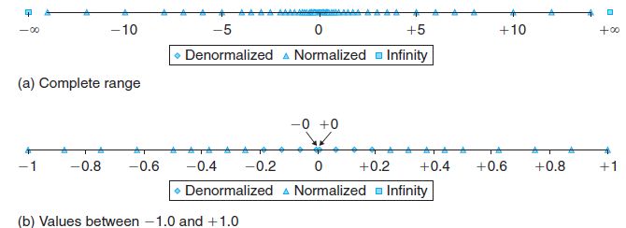
2.4.3 数字示例
越靠近原点可表示的数越稠密
｛
k=3的阶码位和n=2的尾数位
6位浮点格式可表示的值
k=3的阶码位和n=2的尾数位, 能够表示的最大数是多大？？？

Slide 50
实例：
float: 0xC0A00000
二进制表示: 1100 0000 1010 0000 0000 0000 0000 0000
1 | 1000 0001 | 010 0000 0000 0000 0000 0000
1 | 8位 | 23位
E = 129 -> Exp = 129 – 127 = 2
S = 1 -> 负数
M = 1.010 0000 0000 0000 0000 0000
M = 1 + 1/4 = 1.25
v = (–1)^{s} M 2E = (-1)¹ * 1.25 * 2² = -5

Slide 51
2.4.4 舍入
舍入
由于浮点数位数有限，存在一个表示范围和精度的问题。对于数值x，只能用浮点数可以表示的最接近数值x‘来近似表示。这就是舍入（rounding）。
IEEE规定了四种舍入方式，分别为：向0舍入、向下舍入、向上舍入以及向偶数舍入。
方式 | $1.40 | $1.60 | $1.50 | $2.50 | –$1.50
向0舍入 | $1 | $1 | $1 | $2 | –$1
向下舍入 | $1 | $1 | $1 | $2 | –$2
向上舍入 | $2 | $2 | $2 | $3 | –$1
向偶数舍入 | $1 | $2 | $2 | $2 | –$2
也称为向最接近的值舍入，是默认的方式。

Slide 52
2.4.5 浮点运算
浮点加法
E1–E2
(–1)^{s1} M1 2^{E1} + (-1)^{s2} M2 2^{E2}
假设 E1 > E2
结果: (–1)^{s} M 2E
符号位 s, 尾数 M:
对齐，相加
阶码 E: E1
如果 M ≥ 2, M右移, 阶码相应增加
如果M < 1, M 左移k位, 阶码相应减少 k
阶码E超出可表示范围则溢出
尾数舍入为合适的精度
(–1)^{s1} M1
+
· (–1)^{s2} M2
(–1)^{s} M
1.010*2² + 1.110*2³ = (1.010 + 11.100)*2²
= 100.110 * 2² = 1.0011 * 2⁴ = 1.010 * 2⁴

Slide 53
2.4.5 浮点运算
浮点乘法
(–1)^{s1} M1 2^{E1} x (–1)^{s2} M2 2^{E2}
结果: (–1)^{s} M 2E
符号s: s1 ^ s2
尾数M: M1 x M2
阶码 E: E1 + E2
如果 M ≥ 2, M右移, 阶码相应增加
阶码E超出可表示范围则溢出
尾数舍入为合适的精度
保留4位有效数字: 1.010*2² x 1.110*2³ = 10.0011*2⁵ = 1.00011*2⁶ = 1.001*2⁶

Slide 54
2.4.6 C语言中的浮点数
两种浮点数类型：float 和double
整数和浮点数转换规则：
int转换为float，不会溢出，可能被舍入；
int或float转换为double，能够准确表示；
double转换为float，可能会溢出+∞或- ∞，也可能会舍入；
float或double转换为int，可能会溢出，如果需要舍入则是向零舍入。
C
C
C
C

Slide 55
单精度≈ 1.4 x 10^{–45}，双精度 ≈ 4.9 x 10^{–324}
有趣的数字
描述 | exp字段 | frac字段 | 数值
零 | 00…00 | 00…00 | 0.0
最小的非规格化数 | 00…00 | 00…01 | 2^{– {23,52}} x 2^{– {126,1022}}
最大的非规格化数 | 00…00 | 11…11 | (1.0 – ε) x 2^{– {126,1022}}
最小的规格化数 | 00…01 | 00…00 | 1.0 x 2^{– {126,1022}}
最大的规格化数 | 11…10 | 11…11 | (2.0 – ε) x 2^{{127,1023}}
一 | 01…11 | 00…00 | 1.0
C
单精度≈ 1.18 x 10^{–38}，双精度 ≈ 2.2 x 10^{–308}
C
单精度≈ ≈ 3.4 x 10³⁸，双精度 ≈ ≈ 1.8 x 10³⁰⁸

Slide 56

谢谢!
Thanks For Watching

